Slide 1
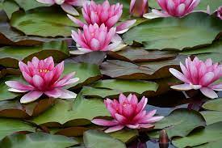
সবাইকে স্বাগতম

Slide 2
শিক্ষক পরিচিতি
মুহাম্মদ জহুরুল হক
সহকারী শিক্ষক (বাংলা)
হাজী শমশের আলী কারিগরি স্কুল ও
বি এম কলেজ ,
যমুনা সেতু পূর্ব, কালিহাতি, টাঙ্গাইল।
মোবাইল নং- ০১৭৩৬৪৩১৫৮০।

Slide 3
পাঠ পরিচিতি
শ্রেনীঃ ৬ষ্ঠ
বিষয়ঃ বাংলা
অধ্যায়ঃ ০৩

Slide 4
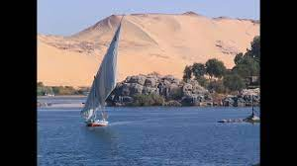
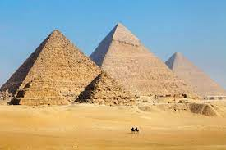
নিচের চিত্রগুলি লক্ষ্য করিঃ
bxj b`
wcivwgW

Slide 5
পাঠ শিরোনাম
নীল নদ আর পিরামিডের দেশ

Slide 6
শিখন ফল
পাঠ শেষে শিক্ষার্থীরা
ক) নীল নদ কোন দেশের নদী তা বলতে পারবে।
খ) পিরামিড কি তা ব্যাখ্যা করতে পারবে।
গ) মিশরের রাজধানীর নাম বলতে পারবে।
ঘ) রেস্তোরা কি তা লিখতে পারবে।

Slide 7
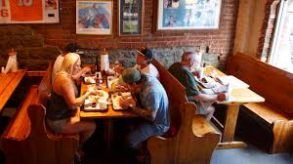
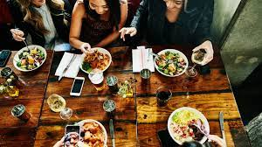
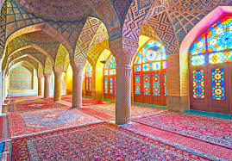
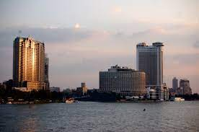
রেস্তোরা
মসজিদ
কায়রো

Slide 8
দলীয় কাজঃ
wgki
ক) পিরামিড কোন দেশে অবস্থিত ?
খ) তোমরা কোন কোন দেশ ভ্রমণ করতে চাও?
A‡bK †`k
গ) পিরামিড কারা তৈরী করেছন?
dvivIiv

Slide 9
মূল্যায়নঃ
ক) কোন নদীর পানি দিয়ে মিশরের চাষাবাদ হয়?
খ) মিশরের বেশিরভাগ লোক কোথায় কাজ করে?
গ) পিরামিডের ভীতরে কারা আছেন?

Slide 10
বাড়ীর কাজঃ
প্রশ্নঃ মিশরকে নীল নদ ও পিরামিডের দেশ বলা হয় কেন বর্ননা কর ?

Slide 11
সবাইকে ধন্যবাদ

